Slide 2
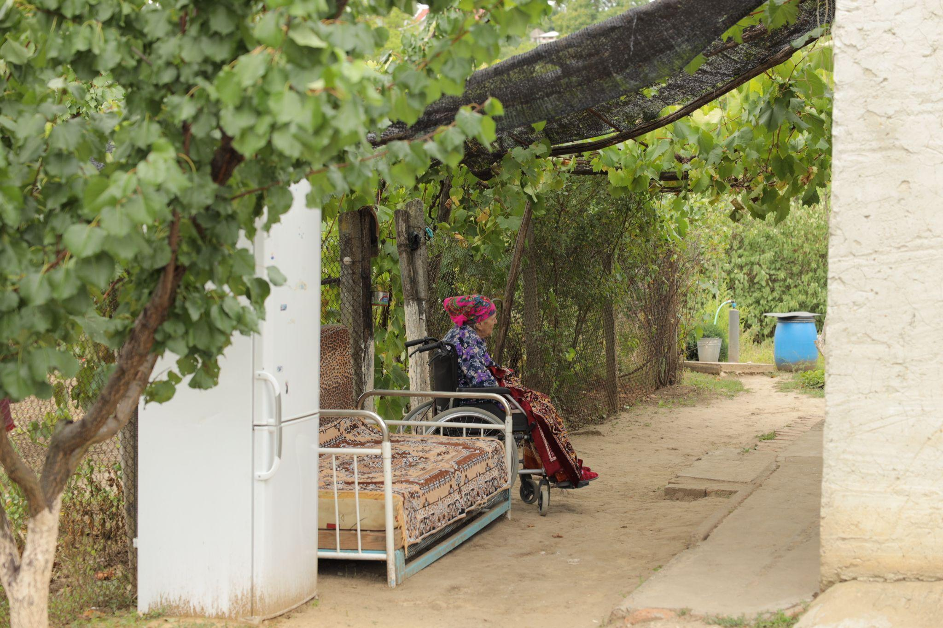
In Moldavië, het armste land van Europa, staan zieke en kwetsbare ouderen er alleen voor. Er is geen zorgstelsel zoals in Nederland en vanwege de hoge werkloosheid werken kinderen veelal in het buitenland.

Slide 3
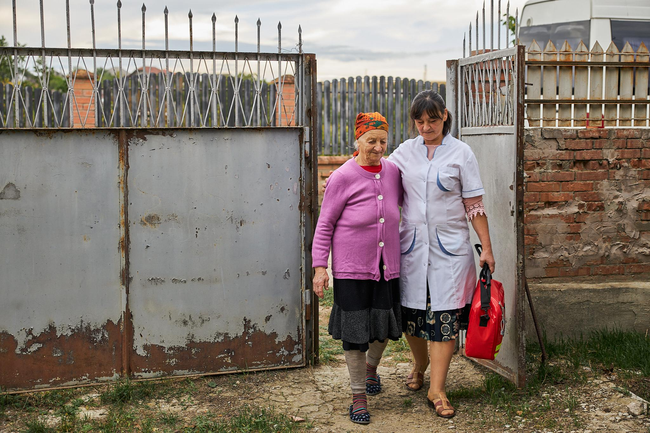
Tekst + afbeelding (M)
Met steun van Kerk in Actie biedt organisatie Home Care liefdevolle thuiszorg aan ouderen die niemand hebben om op terug te vallen.

Slide 4
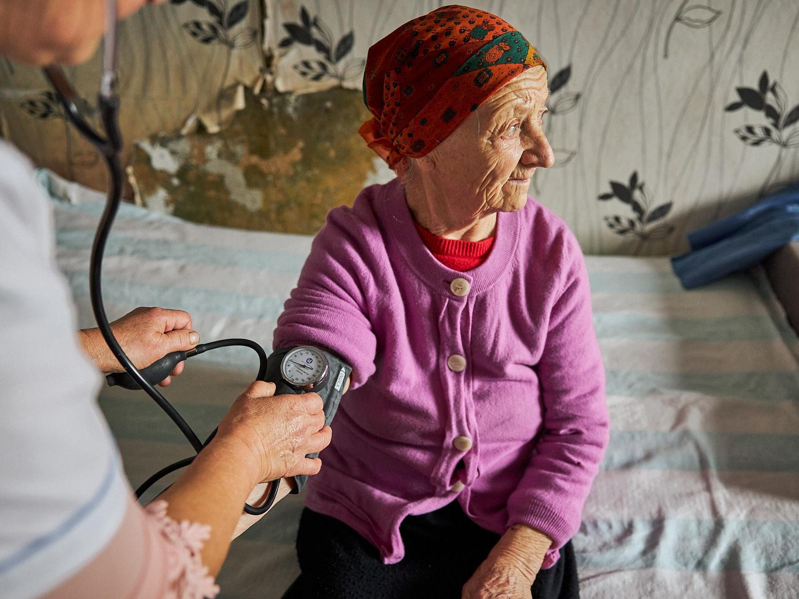
Tekst + afbeelding (M)
De medewerkers van Home Care bieden kwetsbare en zieke ouderen verpleegkundige hulp en zorgen voor medische hulpmiddelen zoals krukken en rolstoelen.

Slide 5
Er is altijd tijd voor een persoonlijk praatje. Dat is erg belangrijk, omdat de thuiszorgmedewerker vaak de enige persoon is met wie ouderen regelmatig contact hebben.

Slide 6
Tekst + afbeelding (L)
“Verpleegster Raisa brengt me eten en maakt mijn huis schoon. In de winter krijg ik hout voor de kachel. Ik ben zo dankbaar voor alles wat ze voor me doet”, vertel Toma Tecla (82).

Slide 7
Zonder de thuishulp van Home Care kunnen veel ouderen niet meer alleen thuis wonen.

Slide 8
In het opvangcentrum van Home Care in het plaatsje Ștefan Vodă wordt hulp geboden aan ouderen uit Moldavië en aan vluchtelingen uit Oekraïne.

Slide 9
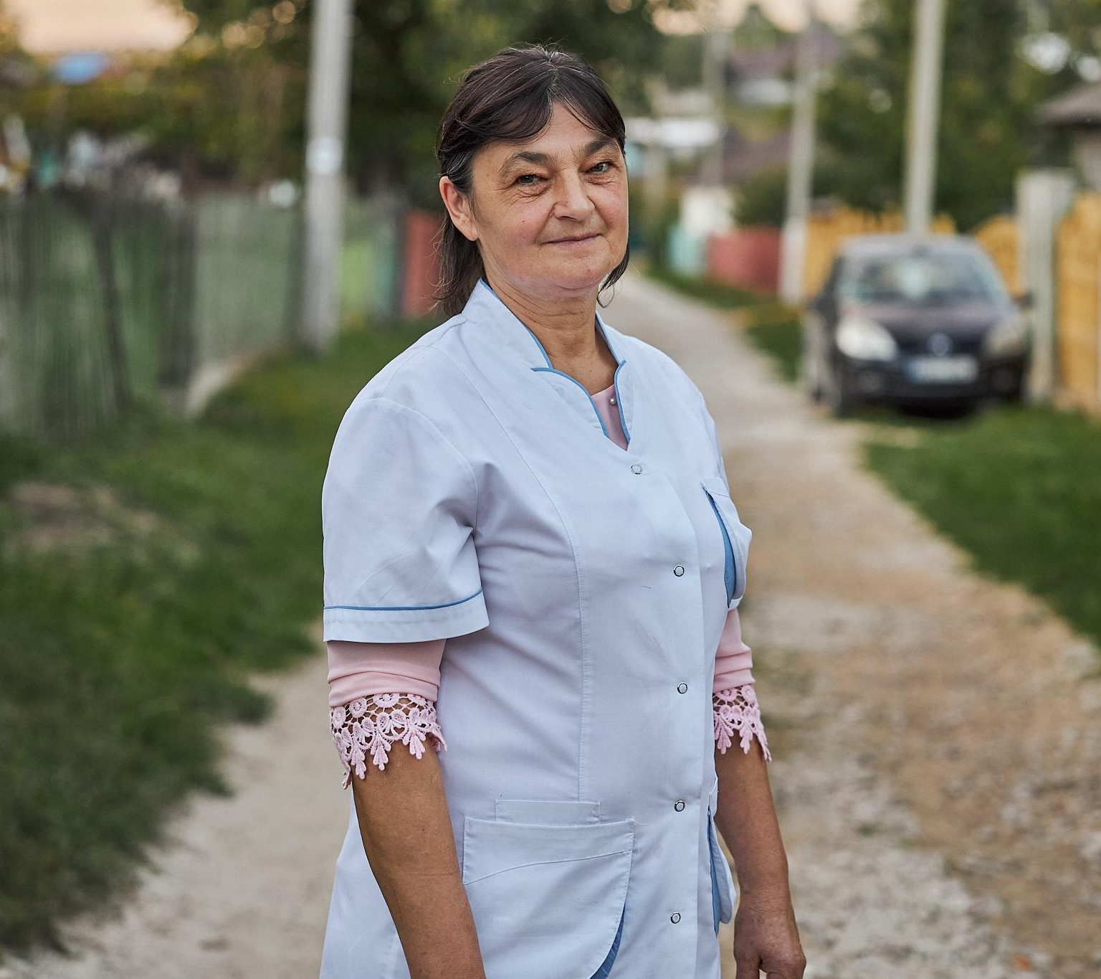
Tekst + afbeelding (L)
“Ik doe dit werk omdat ik graag wil dat ouderen in Moldavië een beter leven krijgen. Niemand anders
kijkt naar deze eenzame mensen om. Ze zeggen
dat wij het enige lichtpuntje
in hun leven zijn. ”
Raisa Harabagiu (55), verpleegster bij Home Care

